Slide 1
浅谈 C++ 的对象
20241012

Slide 2
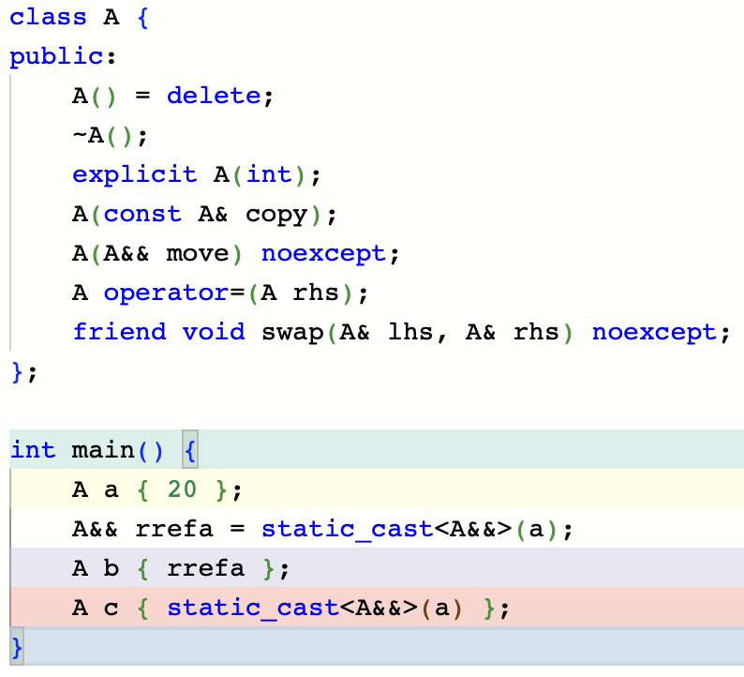
无奖竞猜
A 的 3 个实例分别调用了哪个构造函数？

Slide 3
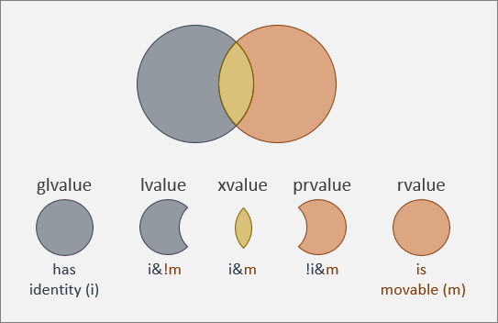
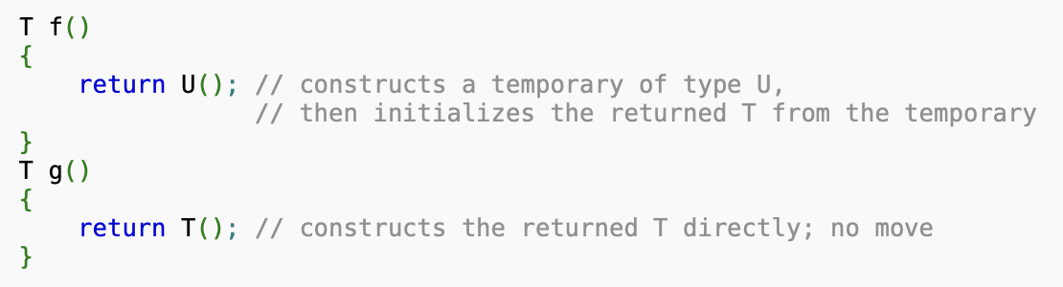
左值和右值
在 C 的美好时代，左值和右值只需要用来区分表达式的结果是否有内存
C++ 允许引用的存在
  C++98: 常量引用可以绑定右值
  C++11: 移动语义！
C++17：prvalue 指向的对象只有需要的时候才会创建

Slide 4
为什么需要移动语义
C++ 的赋值继承了 C：struct 的 assignment 就是 copy
C++ 希望利用 OOP 搞 RAII：struct (aka class) 管理资源
资源跟着 struct 一起复制？
  std::string b = a; // 开始分配内存，哈哈

Slide 5
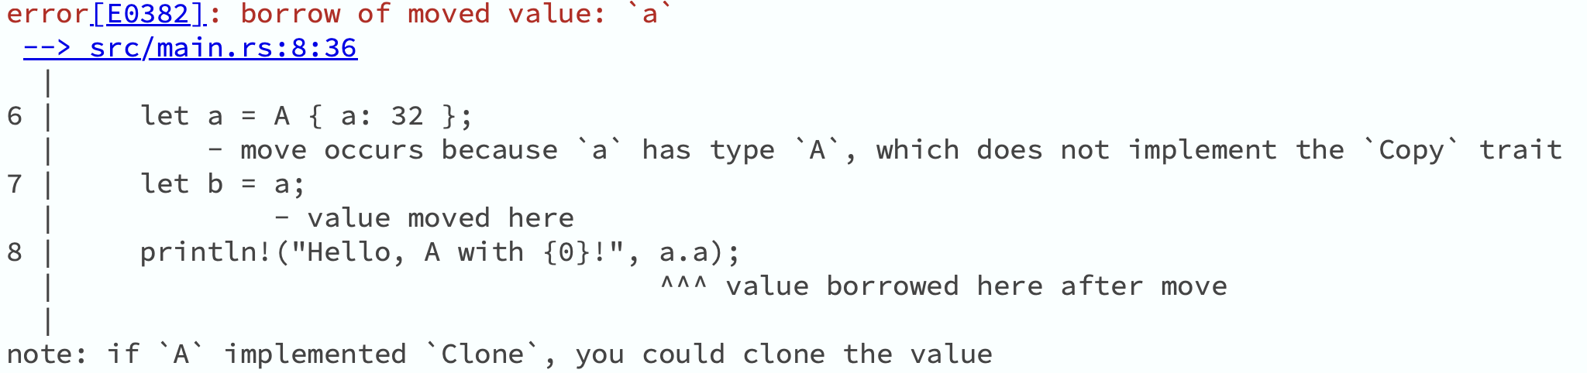
RUST
区分 Copy 和 Clone
  Clone：需要显式调用
  Copy：需要 #[derive] 且必须是 trivial memcpy （标准库开洞，哈哈）

Slide 6
C++ 的移动
一切服从 overload resolution 的大框架
  复制/移动构造函数的特殊之处只在于编译器会自动生成其声明和实现
  在调用时和其他构造函数服从同样的 resolution 规则
Resolution 时如果需要把引用绑定到对象：
  lvalue 绑定到左值引用
  rvalue 优先绑定到右值引用
  注意 typedef int&& rref; // rref& is int&

Slide 7
如何应对 C++ 的对象
不要思考下去了.jpg
C++ 的奇怪语言规则大多数是用来服务某种特定的编程范式
对于 class，其实只有这么几种
  Plain-old-data
  RAII
  RAII but not owning

Slide 8
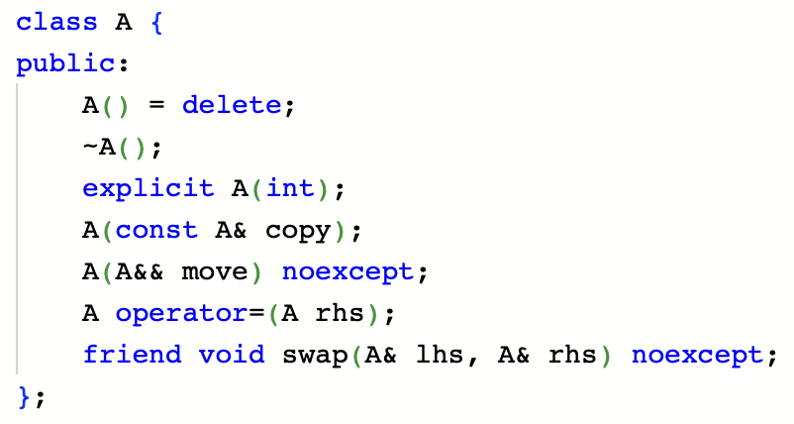
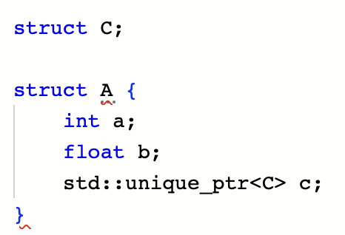
RAII vs data
要么构造函数干活，要么只有 struct
明确 = default 和 = delete 几乎总不会出错

Slide 9
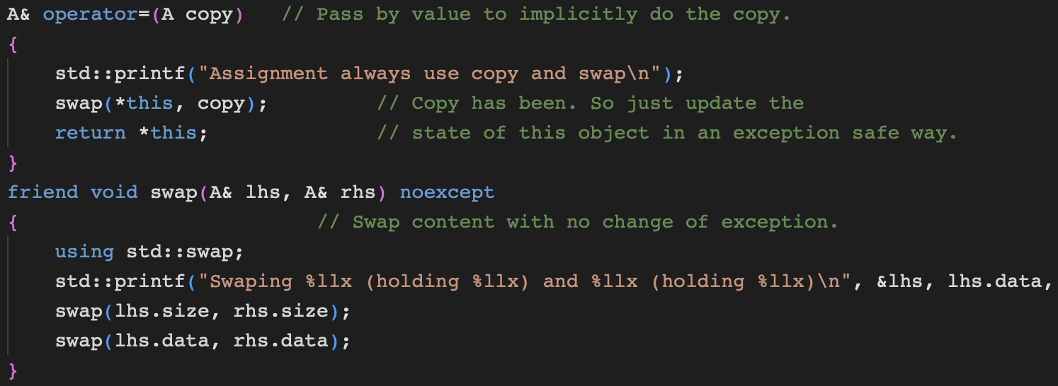
COPY and swap
Object being moved from 总会留下一个空壳
这个空壳也需要正确地被析构！

